Slide 1
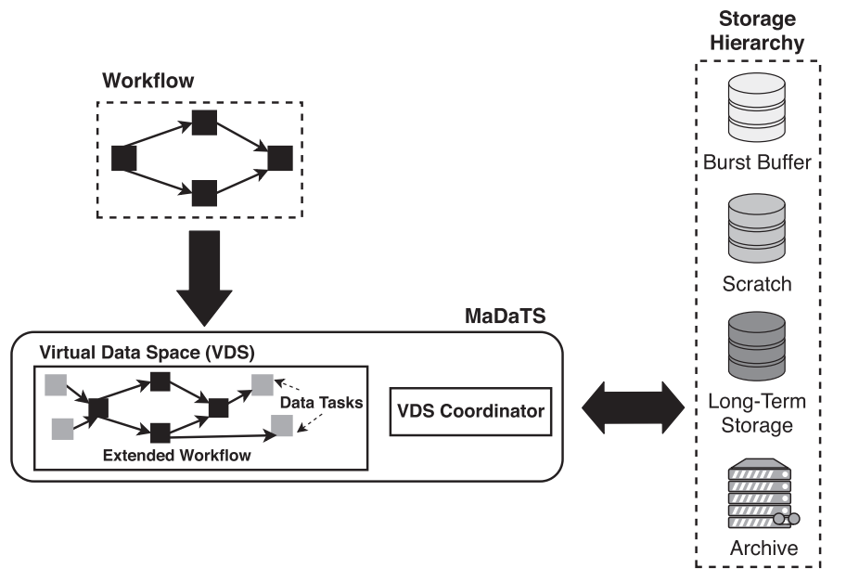

Slide 2
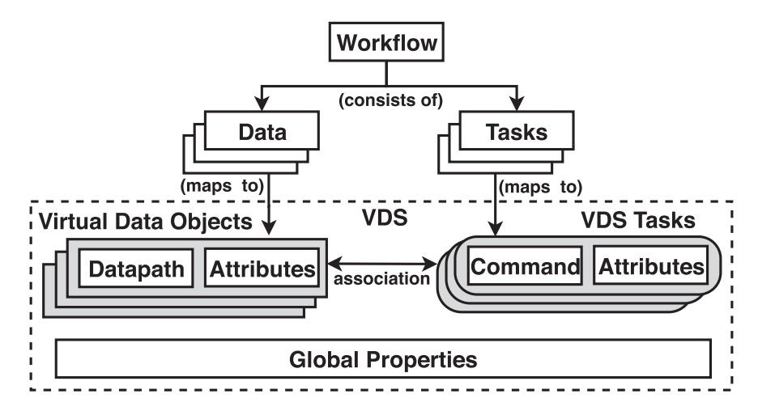
用户可以使用编程接口把workflow和数据对象映射到VDS

Slide 3
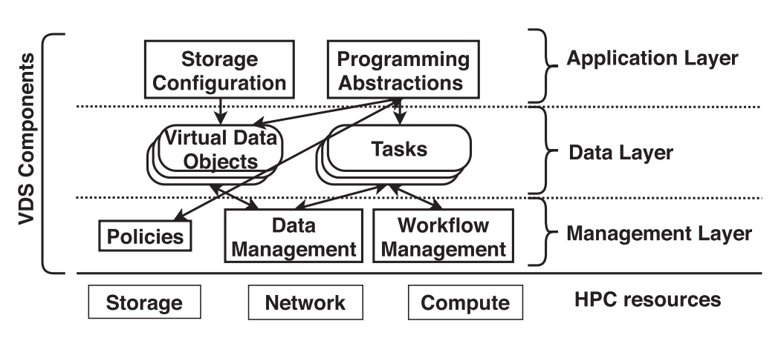

Slide 4
应用层为用户提供编程VDS的接口，用于管理分级存储系统中的工作流数据。
storage configuration
存储配置告诉VDS要使用的存储层。
每个存储层都由其唯一的文件系统挂载点标识。
好处：
1.允许程序员配置特定于工作流的存储层。
2.将多个系统的存储层统一为单个数据空间。
programming abstractions
用户使用编程抽象来创建VDS并向VDS添加虚拟数据对象。
然后，用户创建工作流任务并将其与虚拟数据对象关联起来。
这些抽象还用于指定数据属性和数据管理策略，
基于这些属性和策略可以在VDS中创建新的虚拟数据对象和任务。

Slide 5
Virtual Data Objects
虚拟数据对象是VDS中的抽象实体，由对象标识符唯一标识。
Tasks
每个任务要么是写入文件系统对象的生产者，要么是从相应的文件系统对象读取数据的消费者。
虚拟数据对象是文件系统对象及其生产者和消费者的封装。

Slide 6
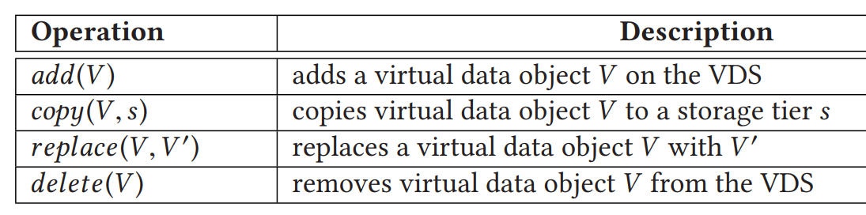
除了数据任务之外，虚拟数据对象还与“计算任务”相关联。
计算任务是指主要处理或分析数据的工作流任务。
这种计算任务和数据任务之间关注点的分离允许madat为数据管理分配单独的资源和工作流执行。
VDS中的每个任务都由一个命令和一组属性标识。命令是指可执行的任务。任务的属性指定任务的运行时信息。
任务属性的示例包括可执行命令的参数、任务的预期运行时以及执行任务所需请求的节点数量。进一步使用这些选项madat用于调度和执行HPC资源上的任务。
VDS通过几个操作管理虚拟数据对象的生命周期

Slide 7
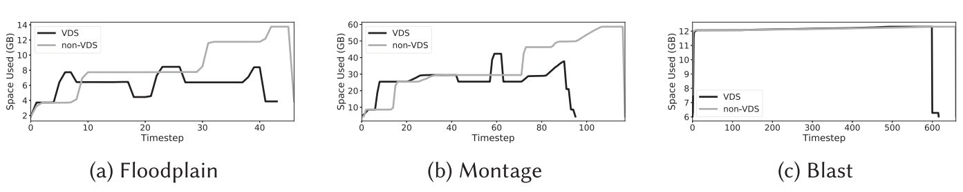
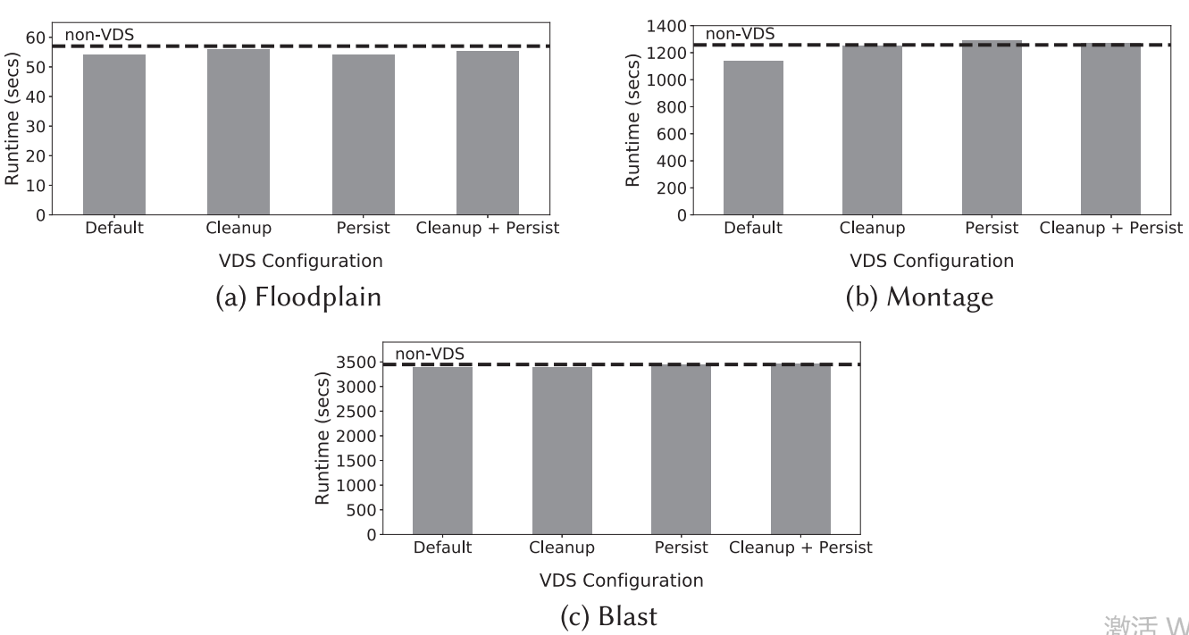
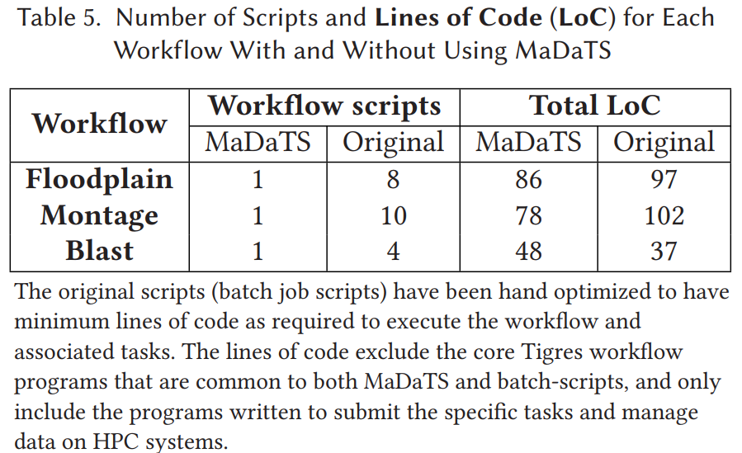

Slide 8
总结
用户可以使用编程接口把workflow和数据对象映射到VDS
用户可以使用编程抽象在数据空间中组成工作流，并指定数据属性，这些数据属性提示VDS进行数据管理。
VDS中的主要实体是一个虚拟数据对象，它表示工作流的每个数据元素，并将它们映射到底层文件系统。
一个数据元素可以是一个文件、一个文件集合或一个包含多个文件和子目录的目录。
MaDaTS使用这些提示和数据管理策略来创建数据任务，这些任务协调数据在内存存储层次结构中的移动。
工作流中的数据任务与存储系统交互，实现数据在存储层之间的移动。

